Slide 1
REQUIREMENTS MANAGEMENT & WORK EVALUATION SYSTEM
(GEREKSİNİMLER YÖNETİMİ VE İŞ DEĞERLENDİRME SİSTEMİ)
T.C. ESKİŞEHİR OSMANGAZİ ÜNİVERSİTESİ
MÜHENDİSLİK-MİMARLİK FAKÜLTESİ
BİLGİSAYAR MÜHENDİSLİĞİ BÖLÜMÜ
BİÇİMSEL DİLLER VE OTOMATA - FORMAL LANGUAGES AND AUTOMATA
BAHAR 2021-22
GROUP 7
Enes AY – 152120191097 (Grup Koordinatörü)
Muhammed SUWANEH – 152120181098
Hakam CHEDO - 152120181096
Resulberdi AKYYEV - 152120181074
Yavuz UÇARKUŞ - 152120171006
4 Nisan 2022

Slide 2
Giris
Projemiz, gereksinimler yönetimi ve iş değerlendirme yazılımı oluşturmaya dayanmaktadır. Bir yönetici, oturum açabilir ve gereksinimleri yönetebilir, çalışanlara görev atayabilir ve gereksinimlere göre işçiler tarafından sunulan çalışmayı değerlendirebilir.

Slide 3
Giriş - Requirements Management nedir ?
Gereksinim yönetimi (Requirements management), ürün geliştirme hedeflerinin başarıyla karşılanmasını sağlamaktır.

Slide 4
Kullanılan Teknolojiler
C#
.Net Framework
Windows Forms
XML
Fontawesome
Jira
GitHub
VS Studio 2022

Slide 5
Problem Özellikleri
Bir yazılım için veya herhangi bir proje için gereksinim ve süreç yönetimi oldukça kritiktir. Süreç uygun yönetilemediğinde proje içinde harici ve dahili olmak üzere problemler oluşur.
Temel olarak bu problemler şunlardır.
Gereksinimlerin düzgün bir şekilde oluşturulmaması satıcı-müşteri arasında sonradan anlaşmazlıklara yol açar
Gereksinimlerin net tarifinin olmaması proje sürecinde yeni gereksinimler oluşturabilir. Bu durum maliyet ve zaman açısından büyük maliyetlere sebeb olur.
Gereksinimleri yerine getirecek kişilerin düzgün seçilmemesi ekip motivasyonunu düşürebilir.
Proje gelişim sürecinin şeffaf olmaması müşteri-üretici arasındaki güveni azaltabilir.
Bazı gereksinimler birden fazla ekip ile gerçeklenir, eğer bu gereksinimler oluşurken ilgili ekipler iletişimi düzgün gerçekleştiremezse yanlış anlaşılmalar oluşabilir, takım sinerjisini bozabilir.
Gereksinimleri somutlaştıracak diagramların eksik olması(use-case diagram, state diagram vb.) proje sürecini uzatır ve gereksinimlerin takibini zorlaştırır.

Slide 6
Çözüm Yaklaşımları
Spesıfık belirlenmis problemler sistemimize uygun sekilde aktarildiktan sonra her biri oncelik sirasina gore kontrol edilir. En optimize ve dogru calisma icin birbiri ile baglantili problemler belirlenir ve aralarindaki iliski belirtilir. Bu sayede daha once elde edilen bir veri tekrardan hesaplanarak vakit kaybi yasanmaz.Beklenen sonuclara karsi test caseler olusturulup problemler tek tek test edilir. Istenmeyen herhangi bir durumun sebep oldugu kisim ve ona bagli olan diger adimlar ayrilir ve cozum icin daha odakli ve hizli calisilir. Calisilan projenin sinirlari net bir sekilde belli oldugu icin adimlar da net olur ve bu sayede adimlar arasi bagintiyi inceleyerek gecen vakitten kazanc saglanir.

Slide 7
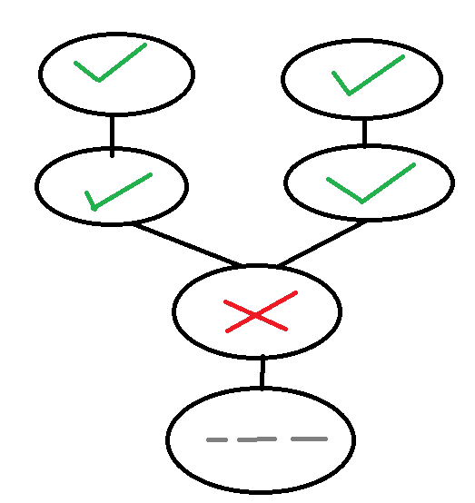
Ornek
Iki bagimsiz kolda gerceklesen toplam dort adet adimdan sonra onlarin verileriyle gerceklesen besinci adimda olusan herhangi bir hata icin onceki 4 adimi incelemek yerine her adimi zaten test ettigimiz icin besinci adimi tamir etmek ile cozebiliriz. Ayni zamanda besinci adim testten gecmeden altinci adimi test etmeyiz bu sayede daha dogru sonuclara ve daha optimize bir cozume sahip oluruz

Slide 8
Çözüm Yaklaşımları
Kullanici yazilimini sistemimiz uzerinden kontrol edebilir ve test caselerin sonucunu, hata mesajlarini, hatalarin cozumu uzerinde gecirilen sureyi ve testleri guncel olarak takip edebilir. Test caseleri ve beklentileri kontrol edebilen kullanici revizelerini daha hizli ve once vererek projenin uzerinde calisan ekibin motivasyonunu ve harcanilacak zamani iyi yonde etkiler.
Olabildigince cok adima bolunen problemler sinirlarinin keskinliginden ve istenen seyin netliginden dolayi sorunsuz sekilde birden fazla ekibe dagitilabilir. Kullanici gibi ekip uyeleri de kendi takim arkadaslarinin uzerinde calistigi adimlari gorur ve is dagilimi kolaylasir.

Slide 9
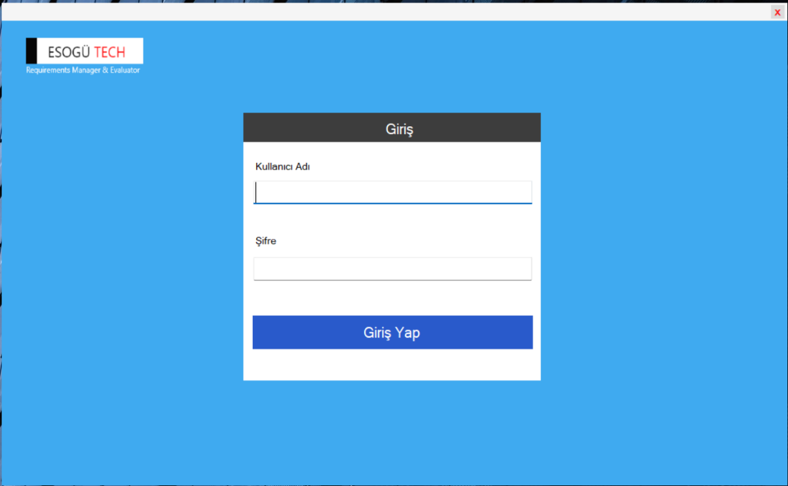
Taslak prototip tasarım - Giriş Sayfası

Slide 10
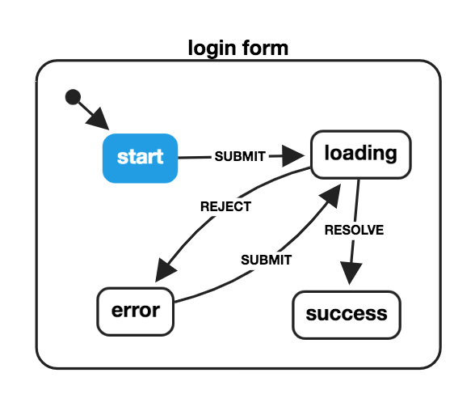
Taslak prototip tasarım - Giriş Sayfasının
DFA Modeli

Slide 11
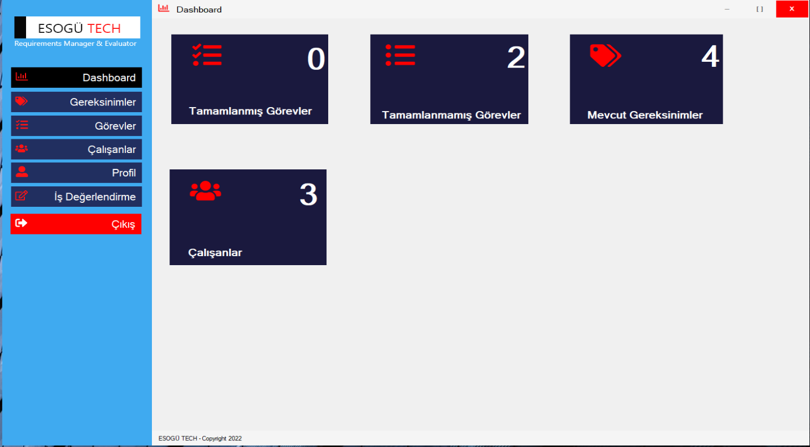
Uygulama- Dashboard Sayfası

Slide 12
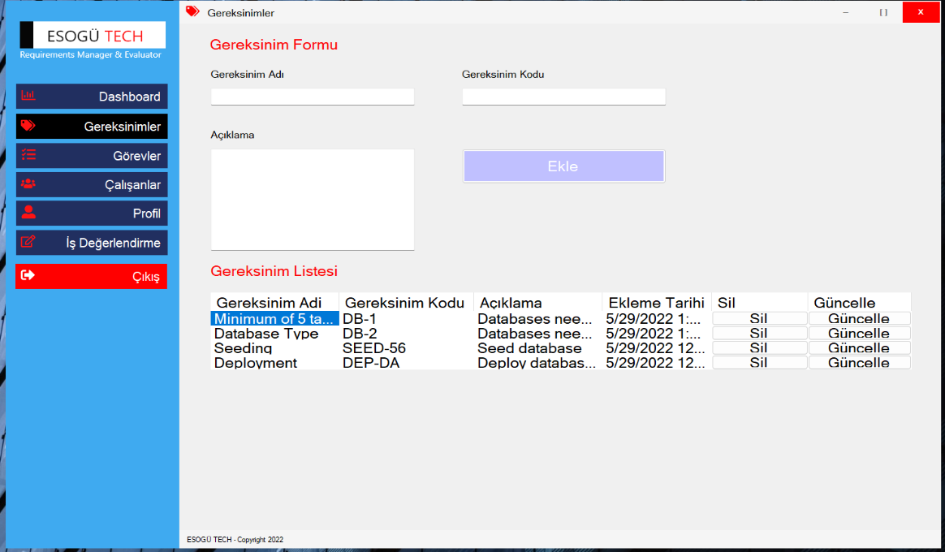
Taslak prototip tasarım - Gereksinimler Sayfası

Slide 13
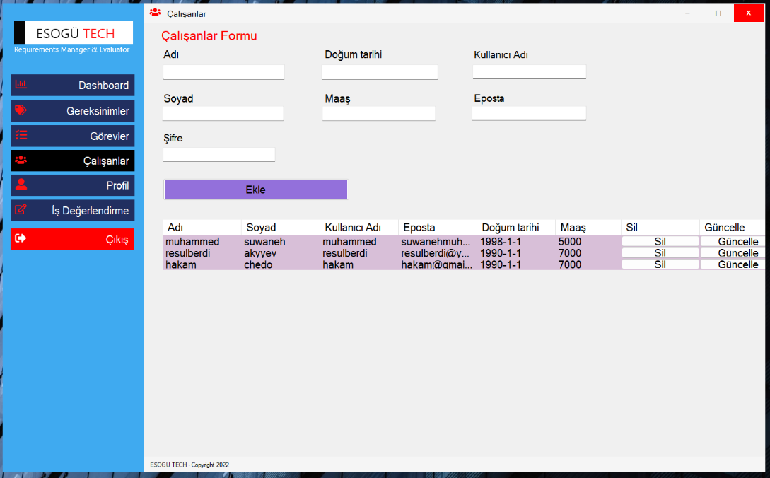
Taslak prototip tasarım - Çalışanlar Sayfası

Slide 14
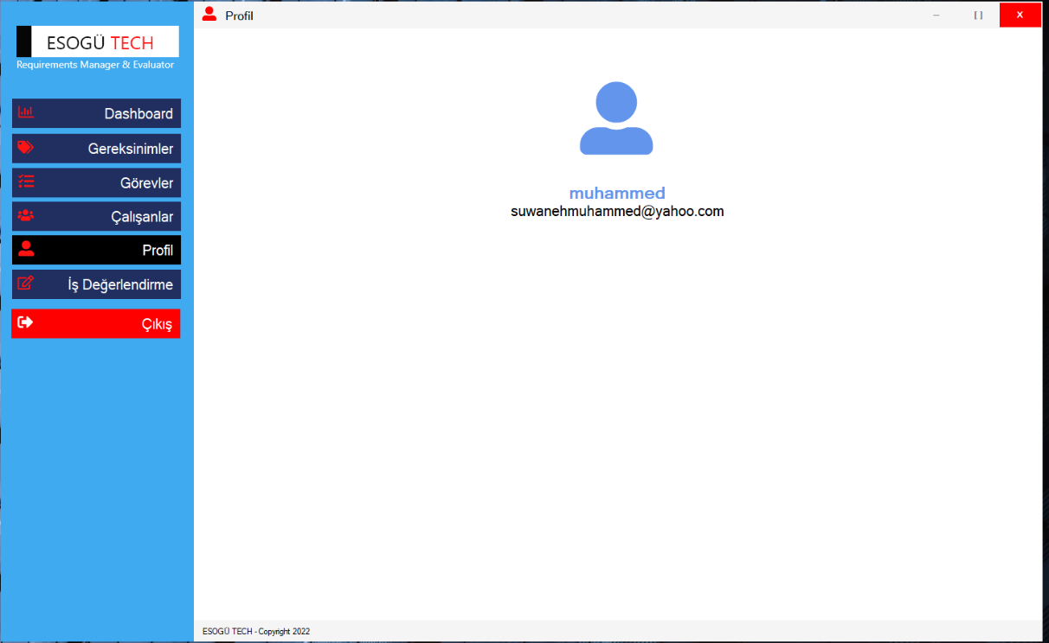
Taslak prototip tasarım - Profil Sayfası

Slide 15
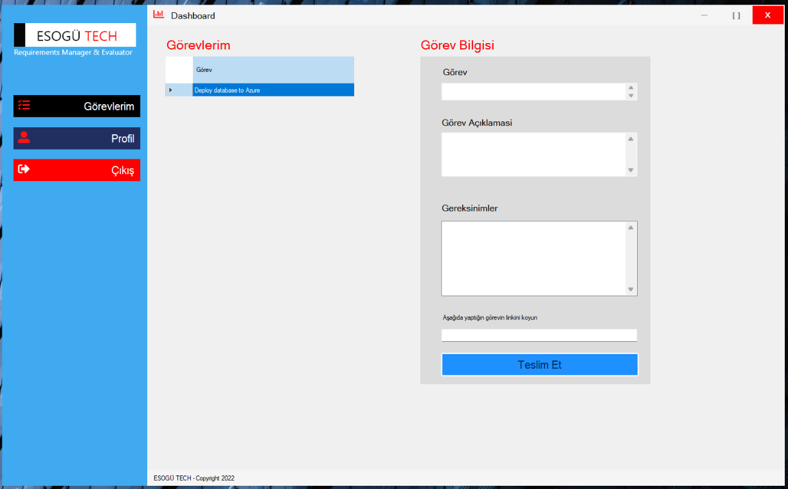
Taslak prototip tasarım -Görevlerim

Slide 16
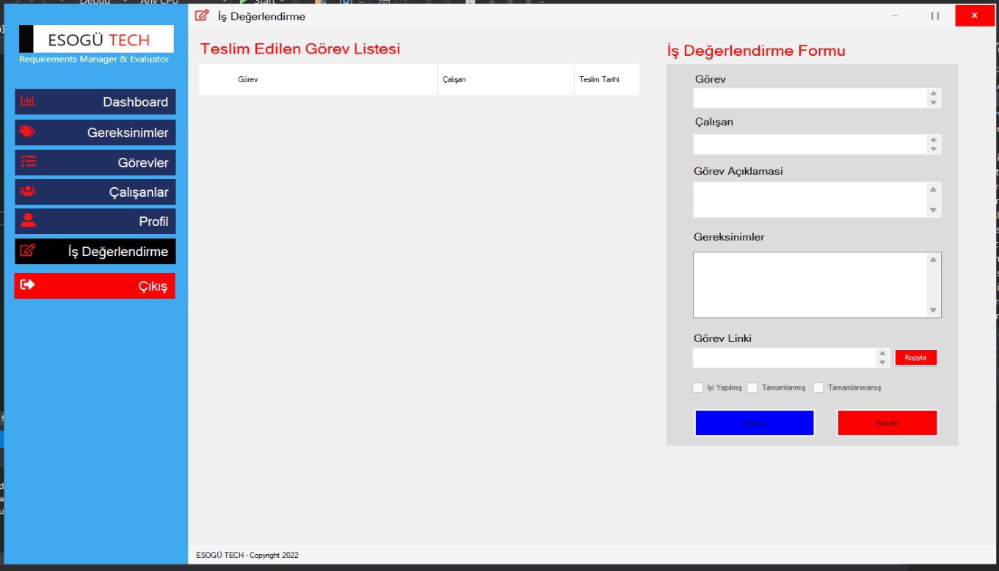
Taslak prototip tasarım –İş Değerlendirme Sayfası

Slide 17
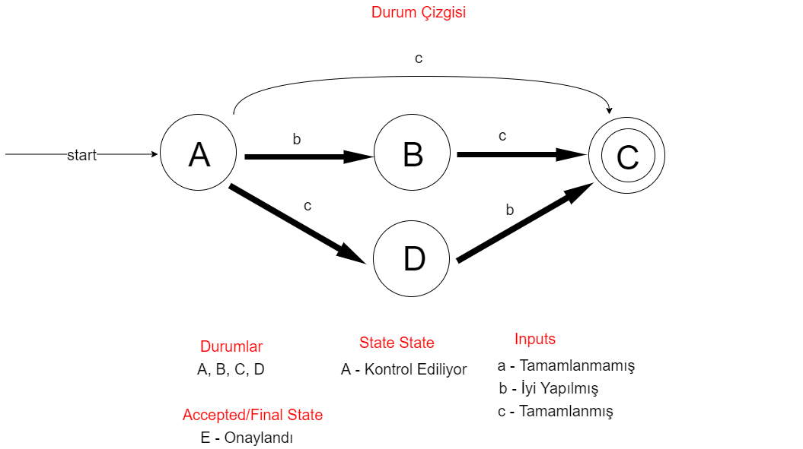
Taslak prototip tasarım –İş Değerlendirme Sayfasının DFA Mödeli
Kabul edilen diziler
c, cb, bc
c – İyi yapılmış
cb – İyi yapılmış, Tamamlanmış
bc – Tamamlanmış, İyi yapılmış

Slide 18
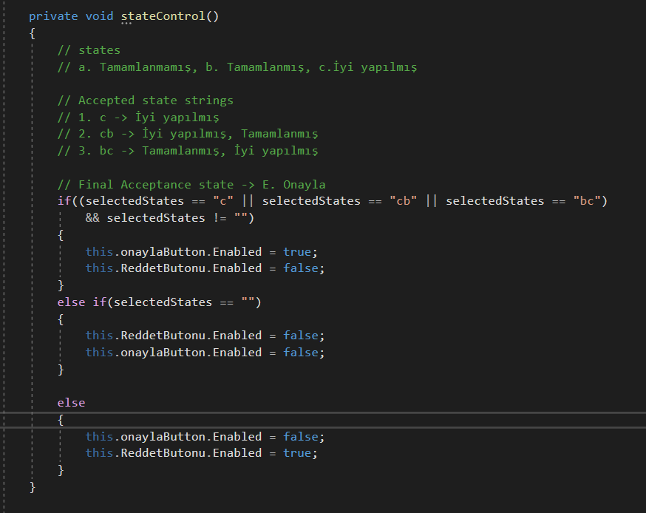
Taslak prototip tasarım –İmplementasyonu

Slide 19
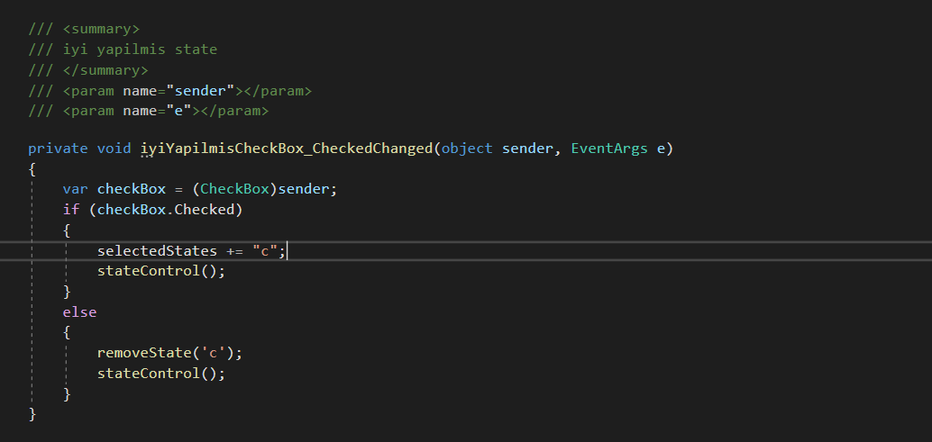
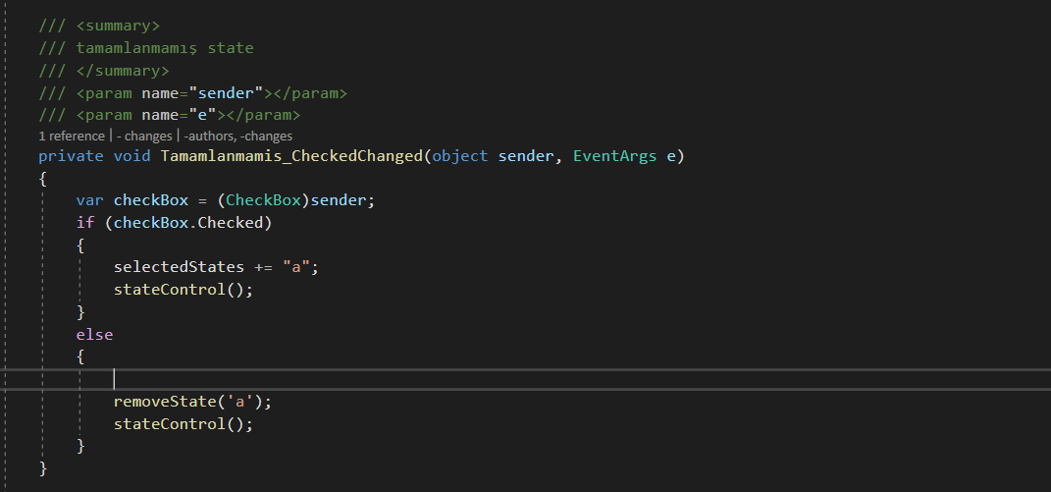
Taslak prototip tasarım –İmplementasyonu - 2

Slide 20
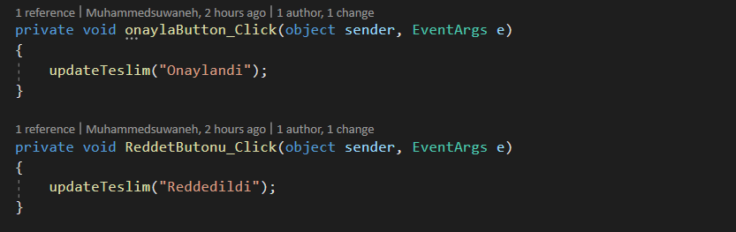
Taslak prototip tasarım –İmplementasyonu - 2

Slide 21
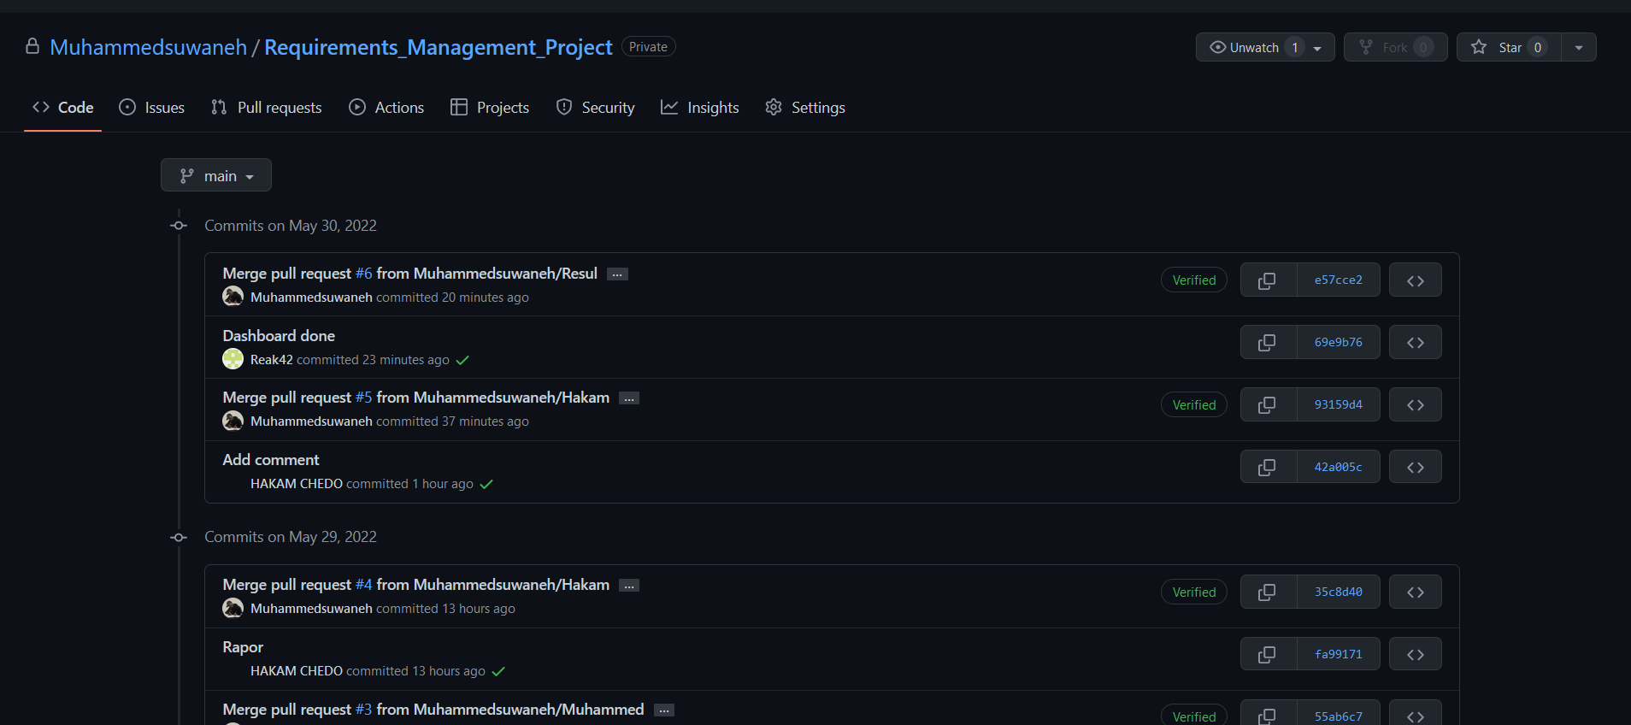
Proje Ekibi Değerlendirmesi - Github

Slide 22
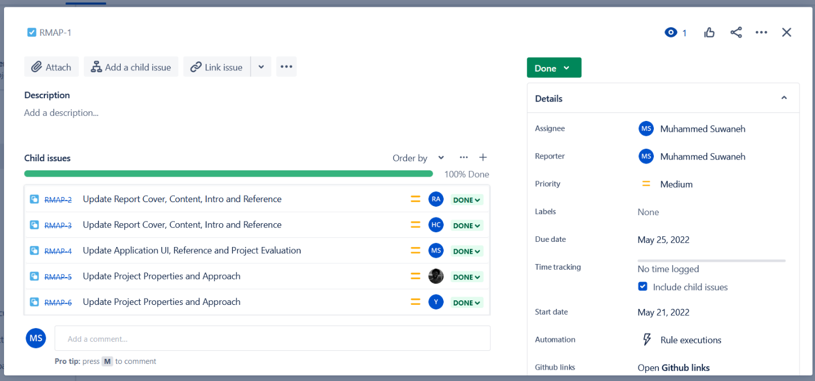
Proje Ekibi Değerlendirmesi -Jira

Slide 23
Proje Ekibi Değerlendirmesi - Değerlendirme tablosu
Öğrenci Numara | Öğrenci | Uygulama Görevleri | Rapor Görevleri
152120181098 | Muhammed SUWANEH | İş değerlendirme Sayfası, Giriş Sayfası, Görevlerim Sayfası, Profil Sayfası, Github Kurma, Prototip Tasarımı, | Ders ile ilişkisi bilgileri, DFA Tasarımlar, Proje Ekip Değerlendirmesi
152120181096 | Hakam CHEDO | Çalışanlar Sayfası, Profil Sayfası, Jira Kurma | Giriş, Kaynakça Düzeltme, İçindekiler, Kapak Sayfası
152120191097 | Enes AY | Gereksinimler Sayfası | Projede spesifik olarak neler yapılacak, Ele alınacak problemin net tarifi
152120181074 | Resulberdi AKYYEV | Dashboard Sayfası | Giriş, Kapak Sayfası
152120171006 | Yavuz Uçarkuş | Görevler Sayfası | Projede spesifik olarak neler yapılacak, Ele alınacak problemin net tarifi
7.
7.5
7.5
7.5
7.5

Slide 24
TEŞEKKÜRLER

